Slide 1

實習成果發表
地點: 花蓮慈濟醫院
時間: 2019年1月28日~ 2019年5月24日
實習生: 糠依婷、蔡昀霖
1

Slide 2
01.
團隊合作平台
目 錄
Microsoft Teams & Docker Hub
CONTENTS
02.
醫院資料標準化
VM & putty & nginx & docker deamon & portainer
03.
控管FHIR授權系統
JWT & whitelabel & sql server & UI
04.
Spring Boot
broadcast & peer to peer
05.
實習心得
心得分享
2

Slide 3
PART 01
團隊合作平台
Microsoft Teams & Docker Hub
3

Slide 4


Microsoft Teams
專為現代小組設計的聊天功能
支援常設聊天及往來聊天。
團隊合作的中心
內建 Word、Excel、PowerPoint、SharePoint、OneNote、Planner、Power BI 和 Delve
每個小組可視需求自行調整
使用者可以彈性自訂其工作區
4

Slide 5
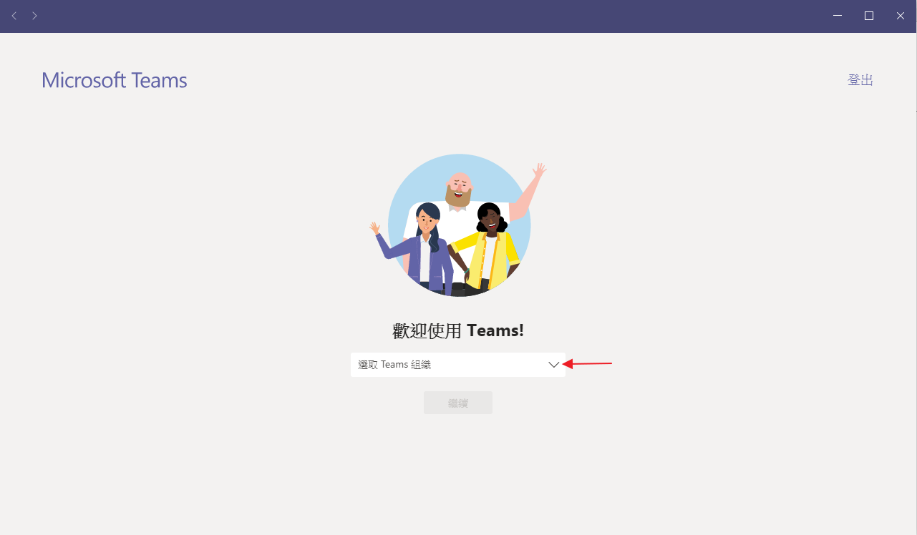
選取你加入的組織
5

Slide 6
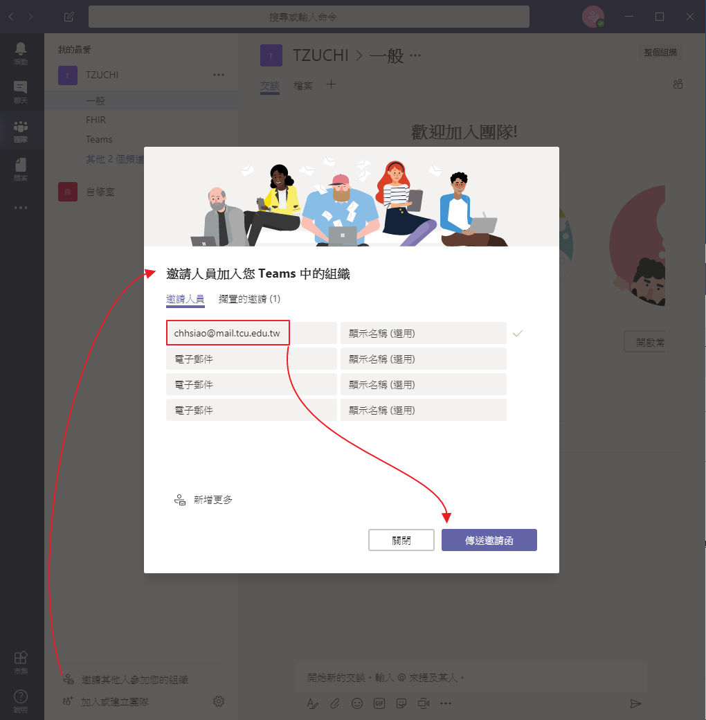
邀請其他人加入組織

Slide 7
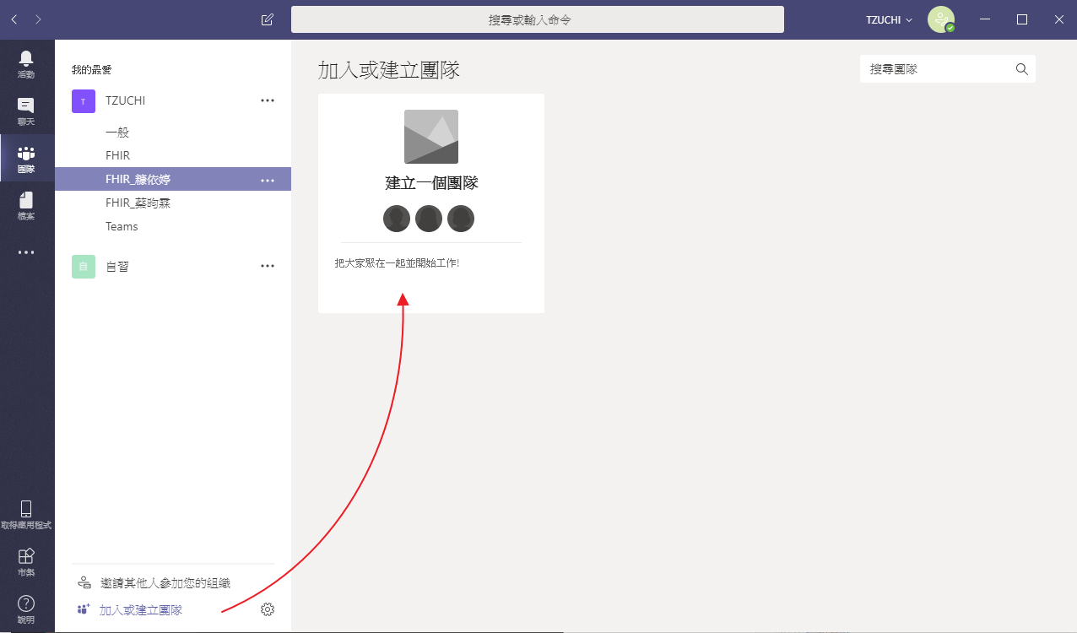
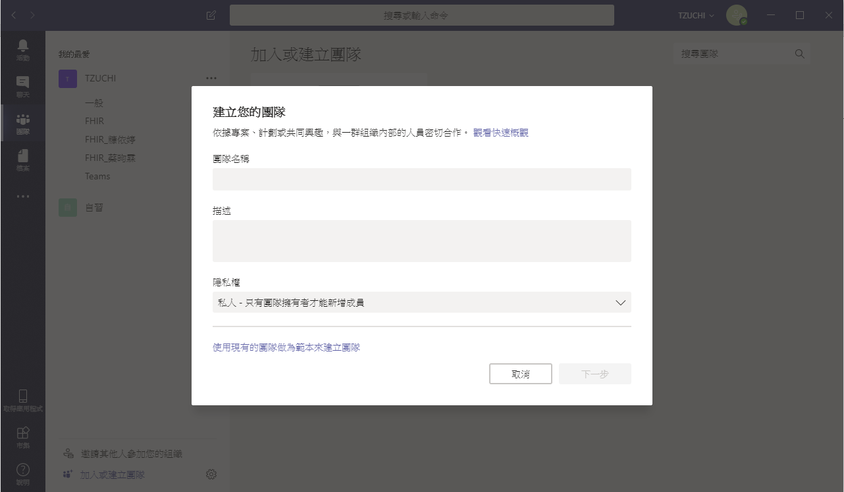
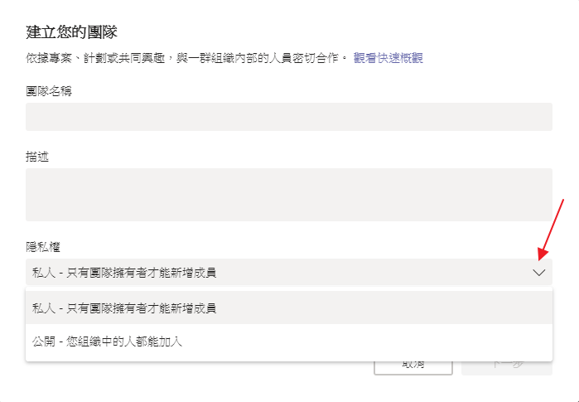
可以加入或建立新的團隊
7

Slide 8
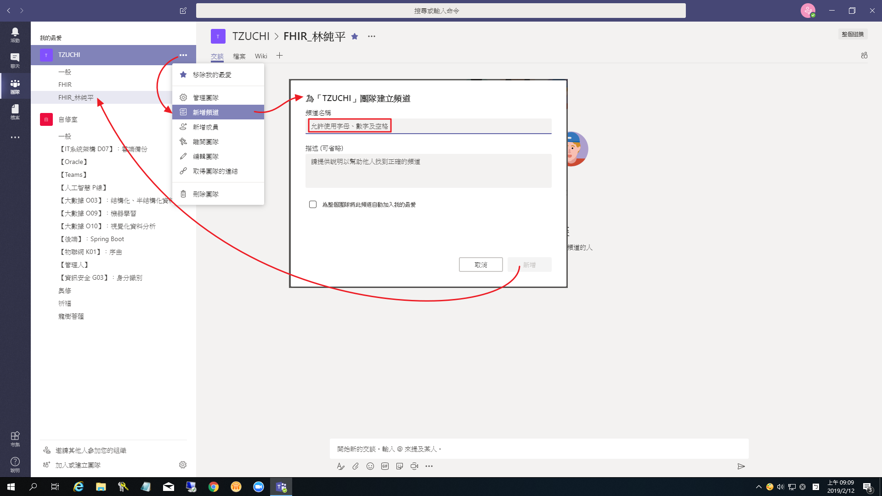
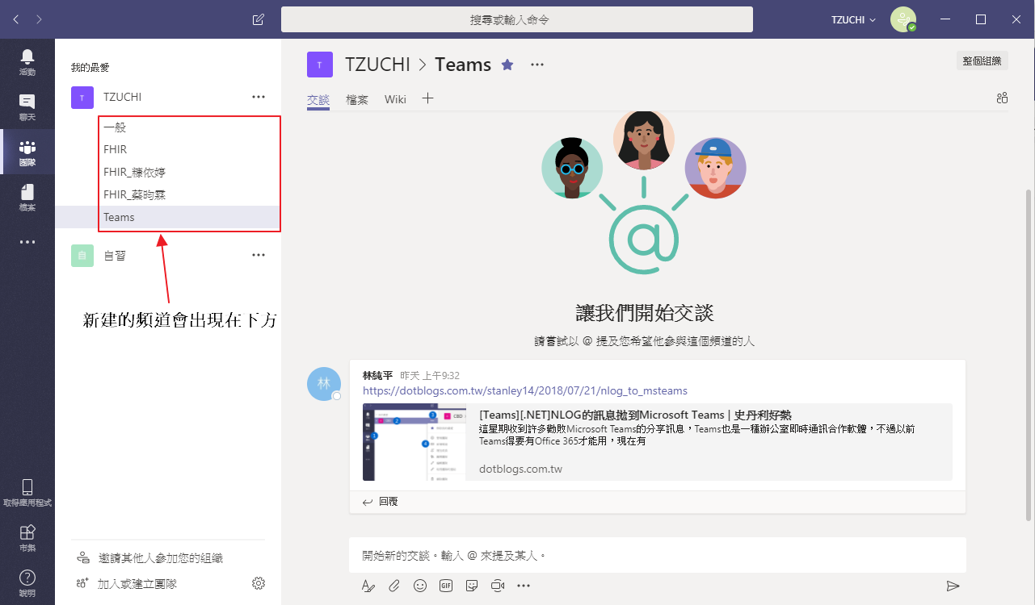
在組織中可以新增頻道
8

Slide 9
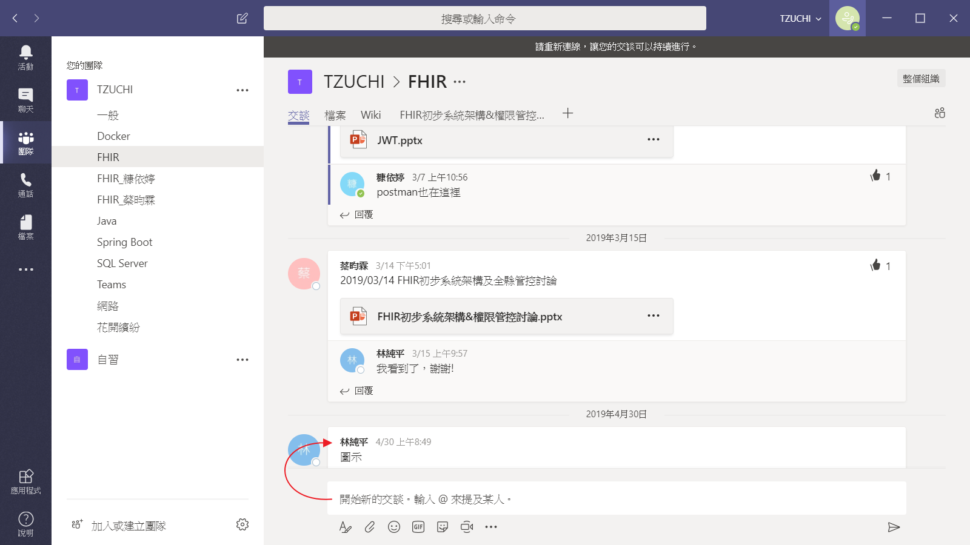
可以在頻道中與團隊成員互動
9

Slide 10
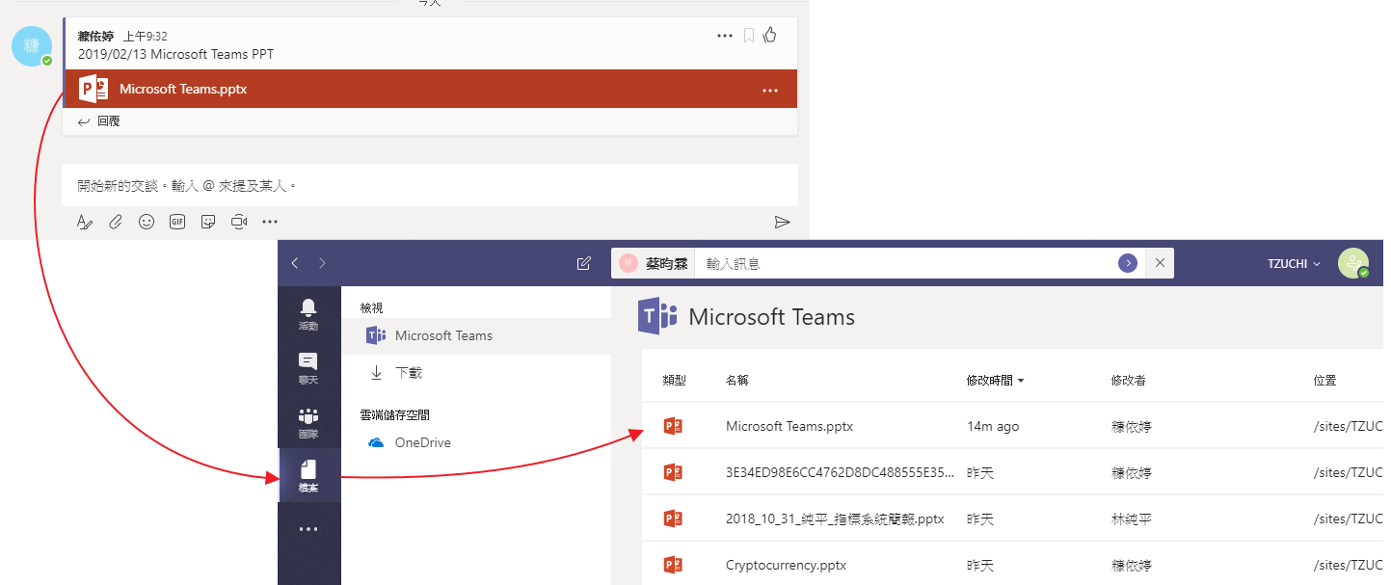
上傳檔案
10

Slide 11
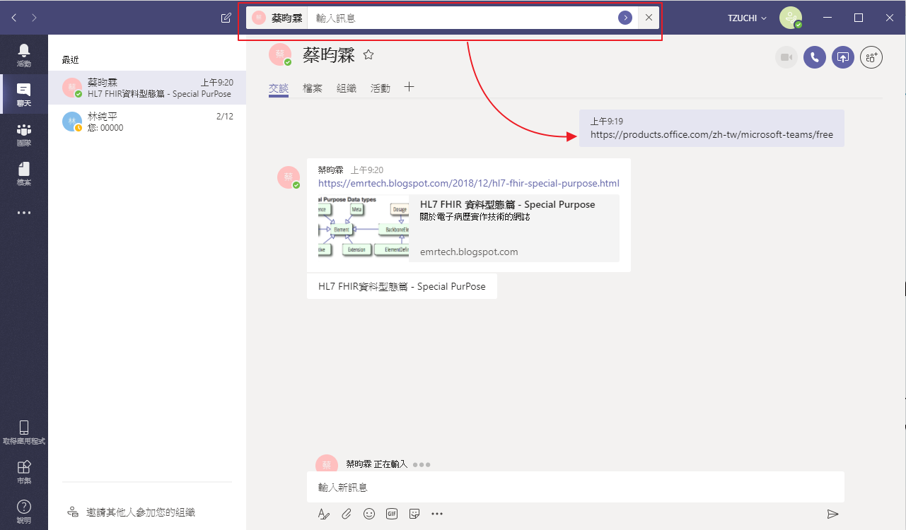
與團隊成員交談互動
11

Slide 12

Docker Hub
Docker是一個開放原始碼軟體專案，讓應用程式部署在軟體貨櫃下的工作可以自動化進行，藉此在Linux作業系統上，提供一個額外的軟體抽象層，以及作業系統層虛擬化的自動管理機制。
Docker Hub:將Docker資源上載或下載的一個平台
12
Notes:
Docker的思想來自於集裝箱，集裝箱解決了什麼問題？在一艘大船上，可以把貨物規整的擺放起來。並且各種各樣的貨物被集裝箱標準化了，集裝箱和集裝箱之間不會互相影響。那麼我就不需要專門運送水果的船和專門運送化學品的船了。只要這些貨物在集裝箱裡封裝的好好的，那我就可以用一艘大船把他們都運走

Slide 13
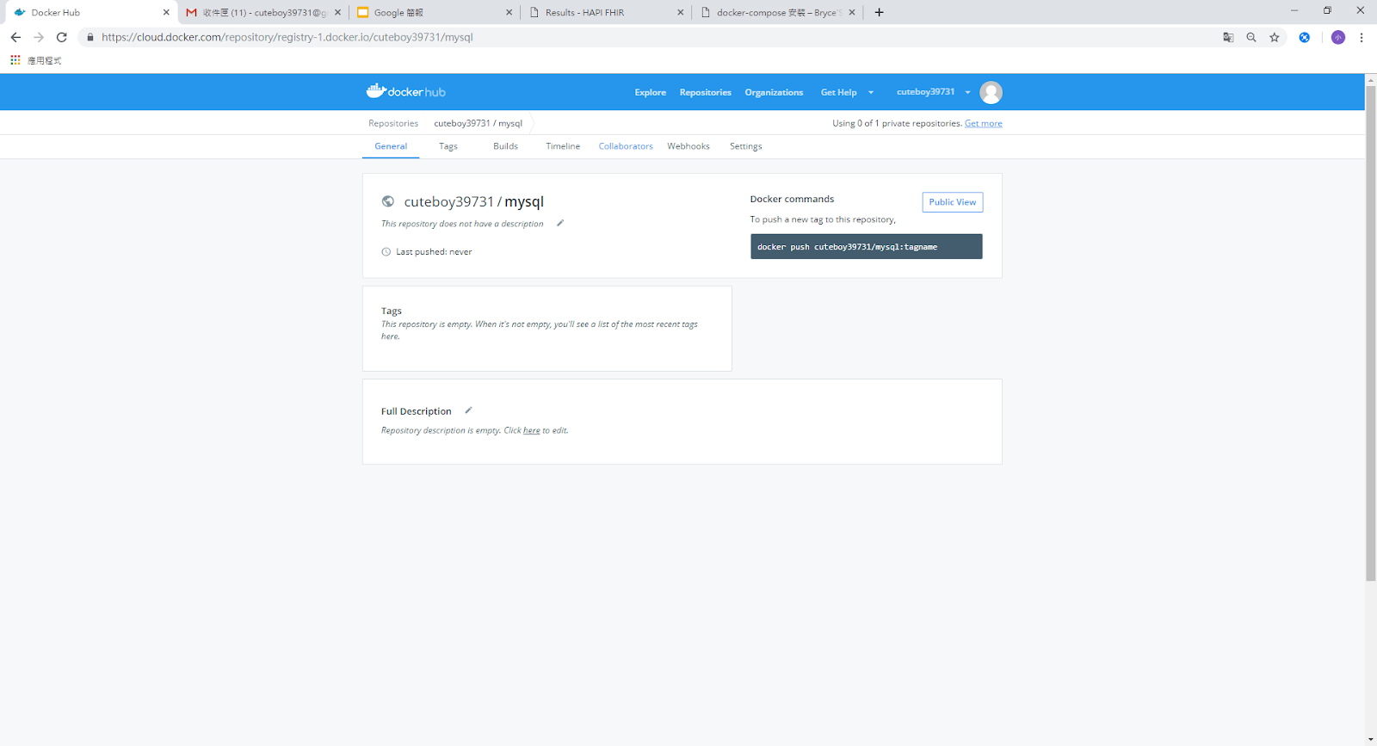
建立一個image tag 授權
13

Slide 14
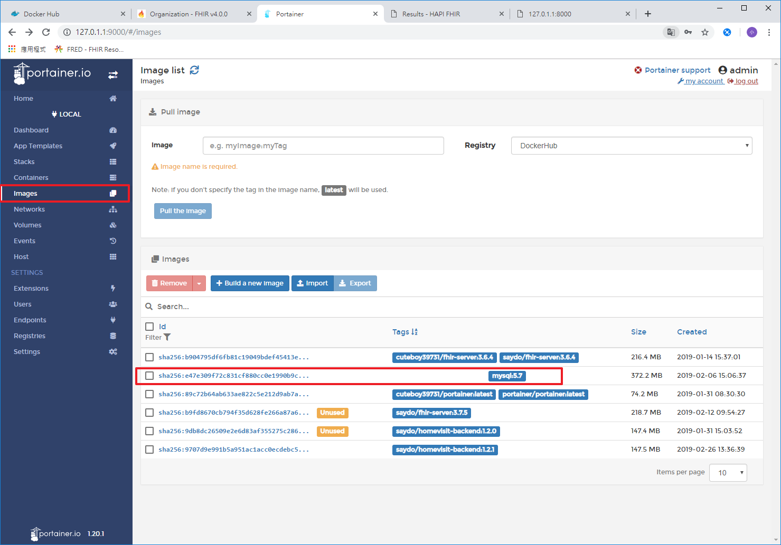
選擇想要上傳的image Tags
14

Slide 15
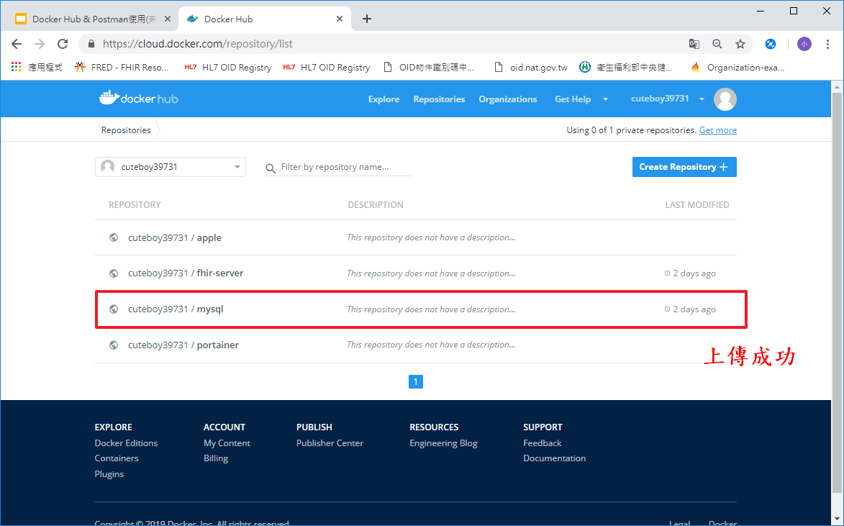
可以隨時download或查看
15

Slide 16
PART 02
醫院資料標準化
VM & putty & nginx & docker deamon & portainer
16

Slide 17

FHIR Server
所謂FHIR就是指快捷式健康照護操作性資源，
這項標準建立的基礎，是以所有醫療系統會使用到的數據定義一個共通的標準，目的就是促進未來在各醫院的傳遞信息，能夠更加方便進行互操作。
17

Slide 18
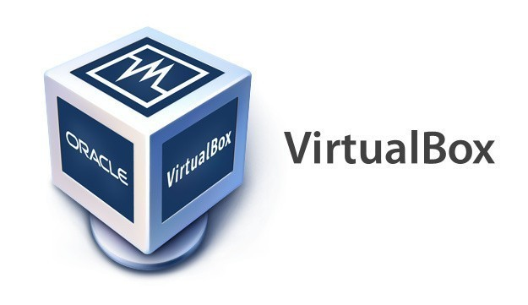
VM
VirtualBox 虛擬機器
18

Slide 19
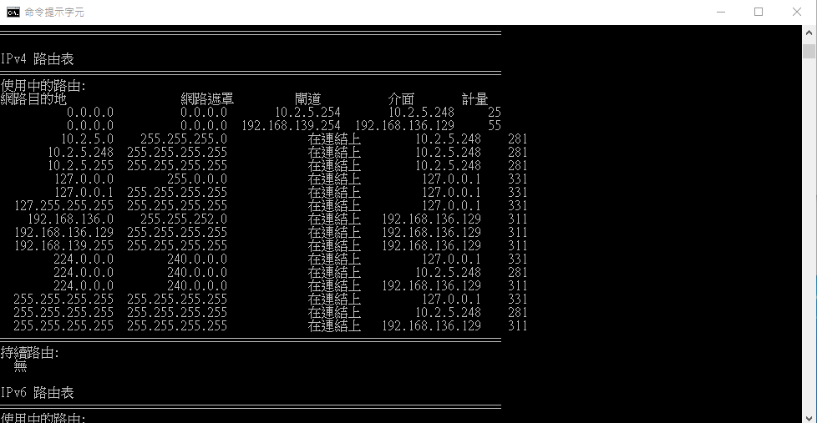
設定網路閘道IP計量
19

Slide 20
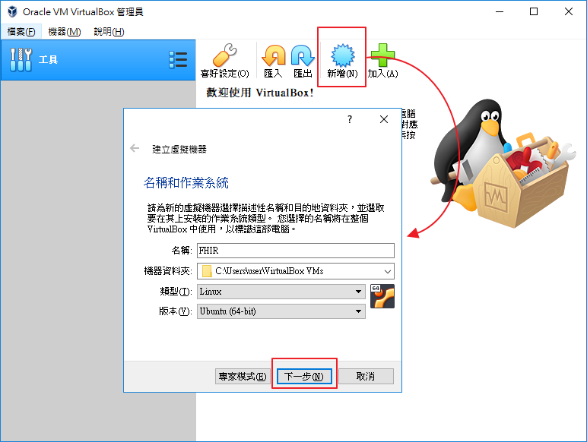
利用VM建立FHIR
20

Slide 21

PuTTY
PuTTY 為遠程登陸工具，
操作簡單，執行快速，軟體體積小。
21

Slide 22
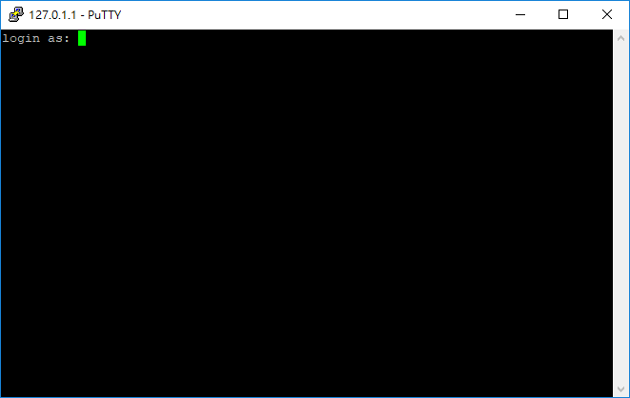
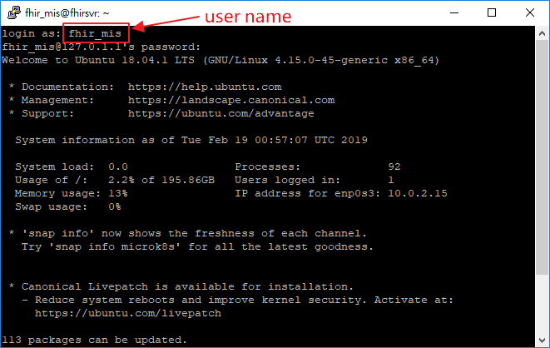
由PuTTY進入Server
22

Slide 23
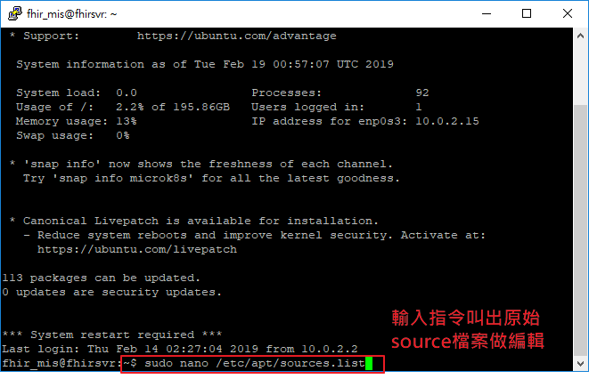
輸入指令叫出原始source檔案做編輯
23

Slide 24
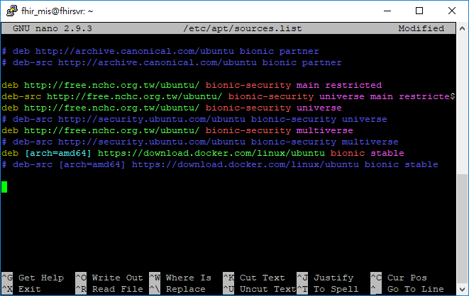
對docker做配置

Slide 25

Nginx
Nginx 可以作反向代理的網頁伺服器
25

Slide 26
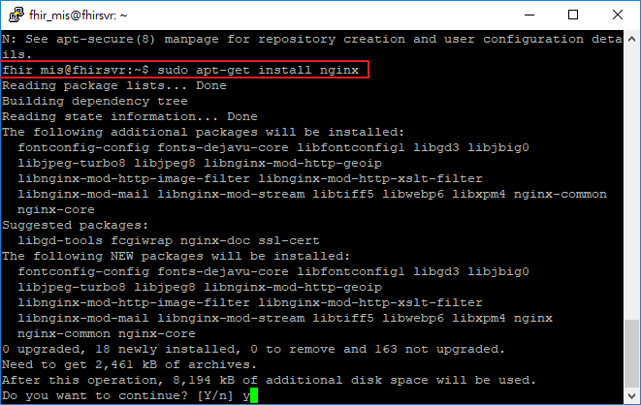
安裝Nginx
26

Slide 27
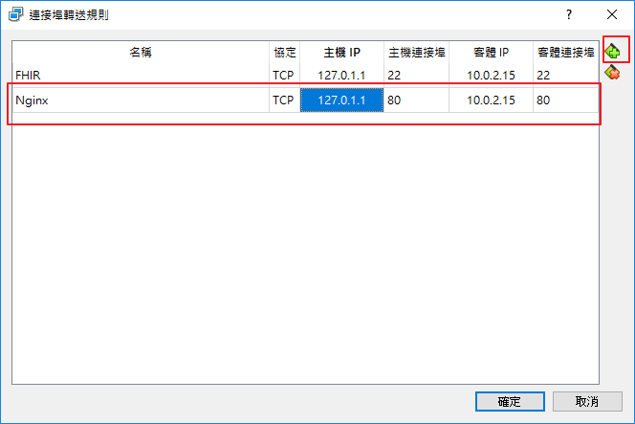
設定Nginx連接埠
27

Slide 28
Docker Deamon
Docker Deamon可以通過server模塊接受client端的請求，在engine中處理請求，在根據請求類型，創建出指定的job並運行。
28

Slide 29

Portainer
Portainer是一個管理docker很方便的UI工具，可以查看docker image, container，也可查看每個container的log及error。
29

Slide 30
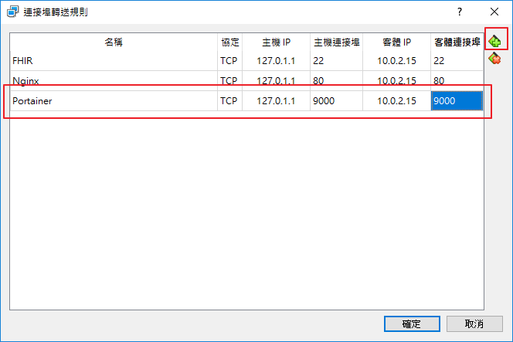
設定Portainer連接埠
30

Slide 31
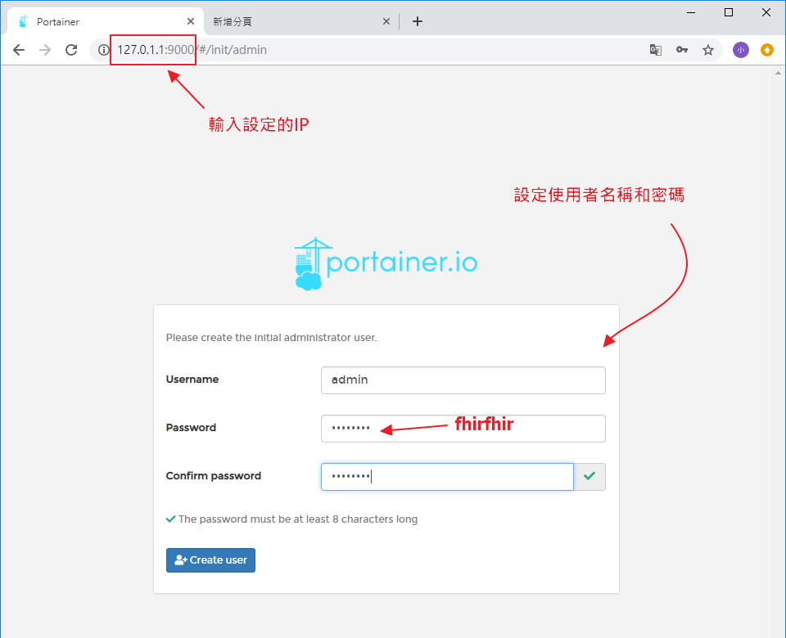
31

Slide 32
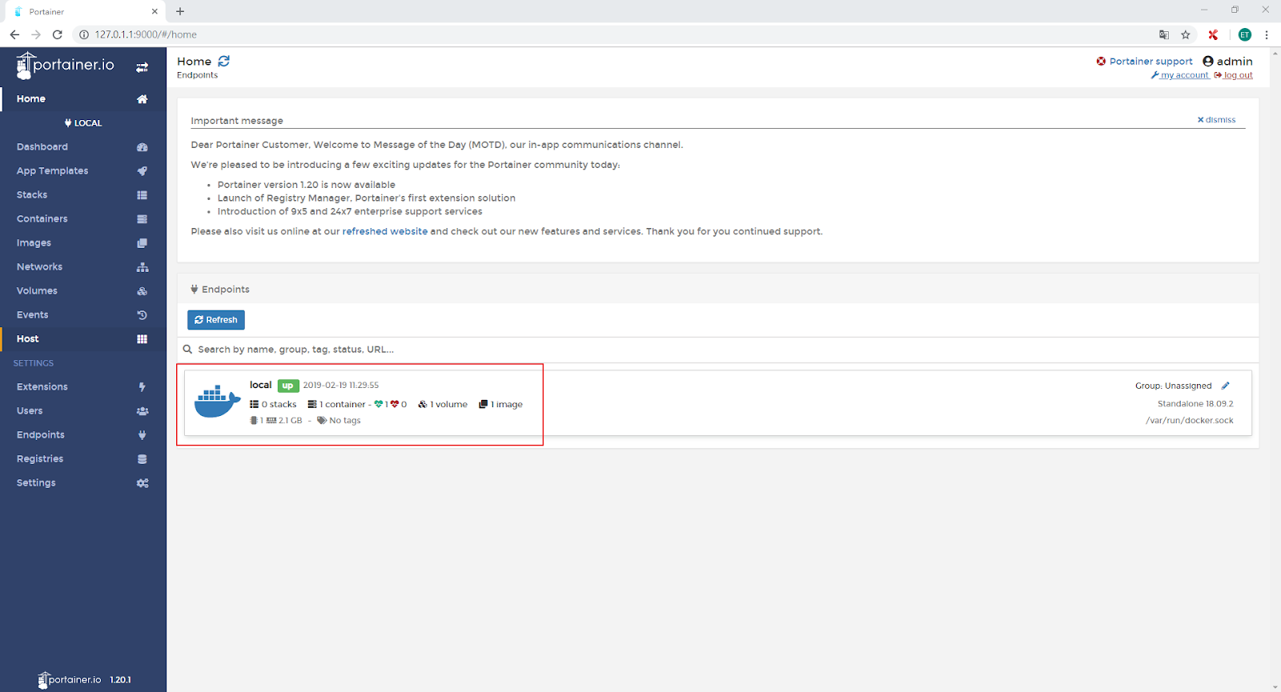
Portainer UI
32

Slide 33
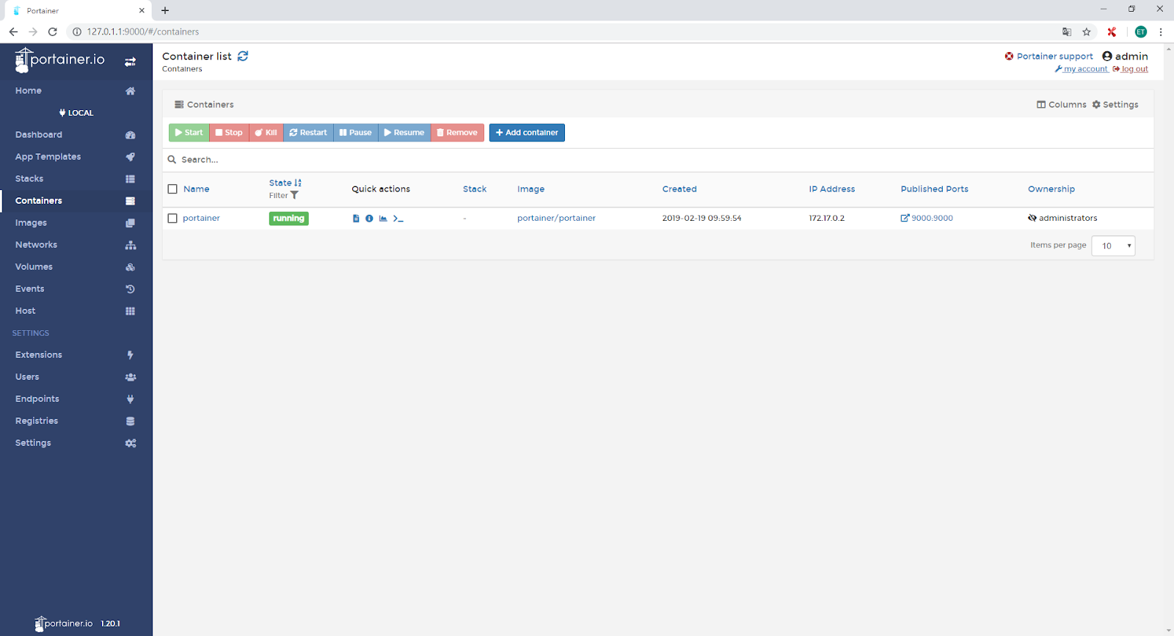
可以查看Container或其他資訊
33

Slide 34
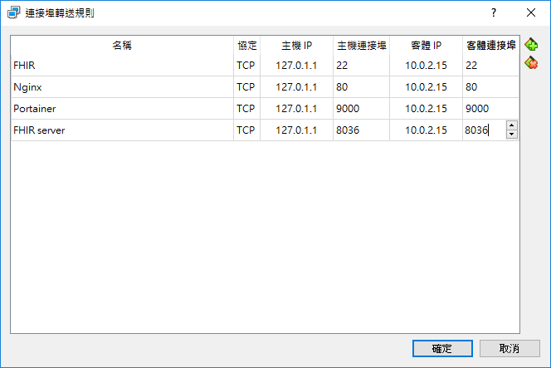
設定FHIR Server連接埠
34

Slide 35
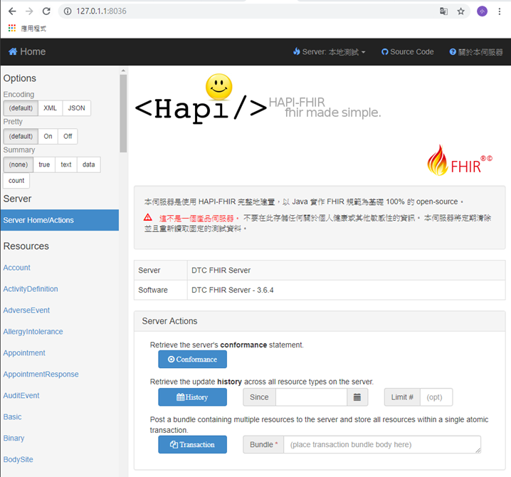
FHIR Server
35

Slide 36
PART 03
控管FHIR授權系統
JWT & whitelabel & sql server & UI
36

Slide 37

使用者要連接到FHIR有兩種方法，第一種是白名單模式，第二種是JWT模式，只要取得其中一種就能對FHIR做修改。
問題：任何人取得FHIR API權限，都可以更改或查閱所有資料
37

Slide 38
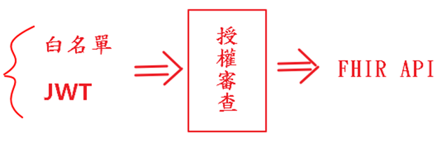
所以必須在兩者之間建立授權審查。
38

Slide 39
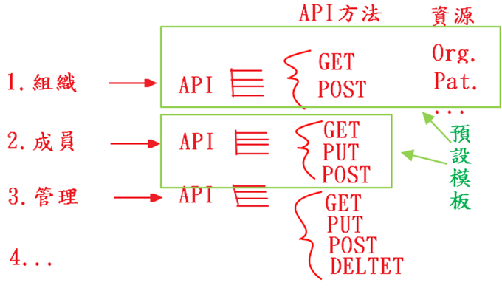
將每個角色定義其權限。
39

Slide 40
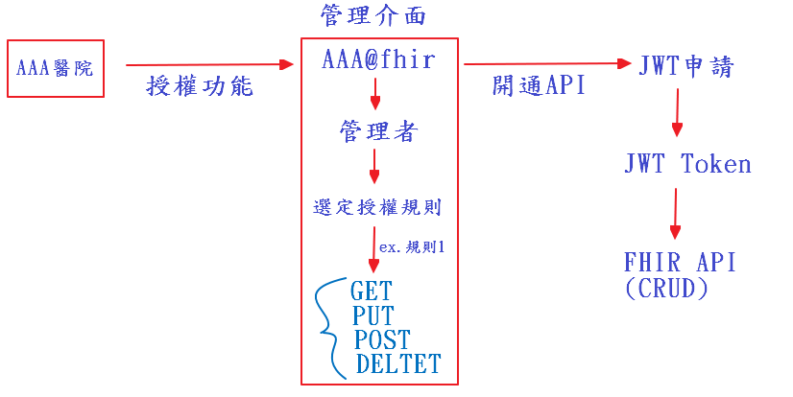
系統流程
40

Slide 41
JSON Web Token(JWT)
JWT 用來在身份提供者和服務提供者間傳遞被認證的用戶身份訊息，以便於從資源伺服器獲取資源。
優點:
1.跨語言，因為 JSON 格式大部分語言都可使用。
2.構成內容簡單
41

Slide 42
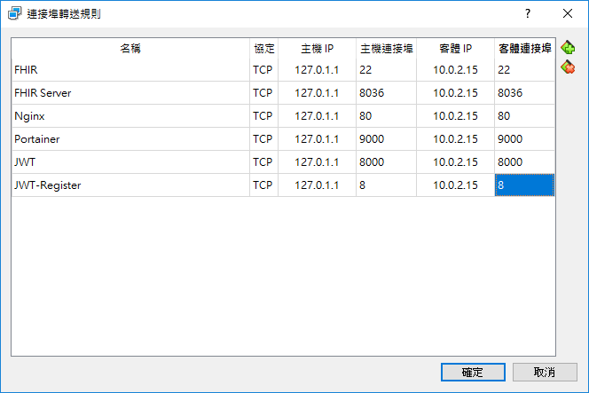
設定JWT連接埠
42

Slide 43
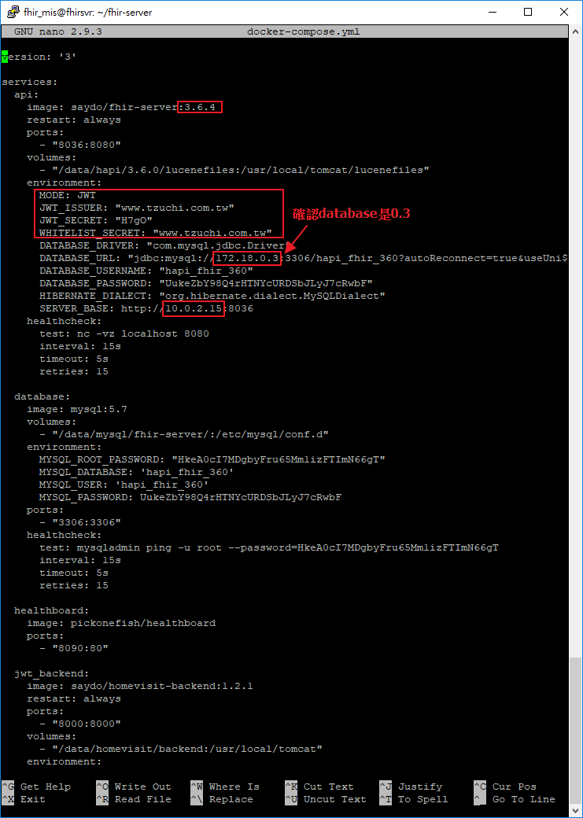
編輯docker-compose.yml
43

Slide 44
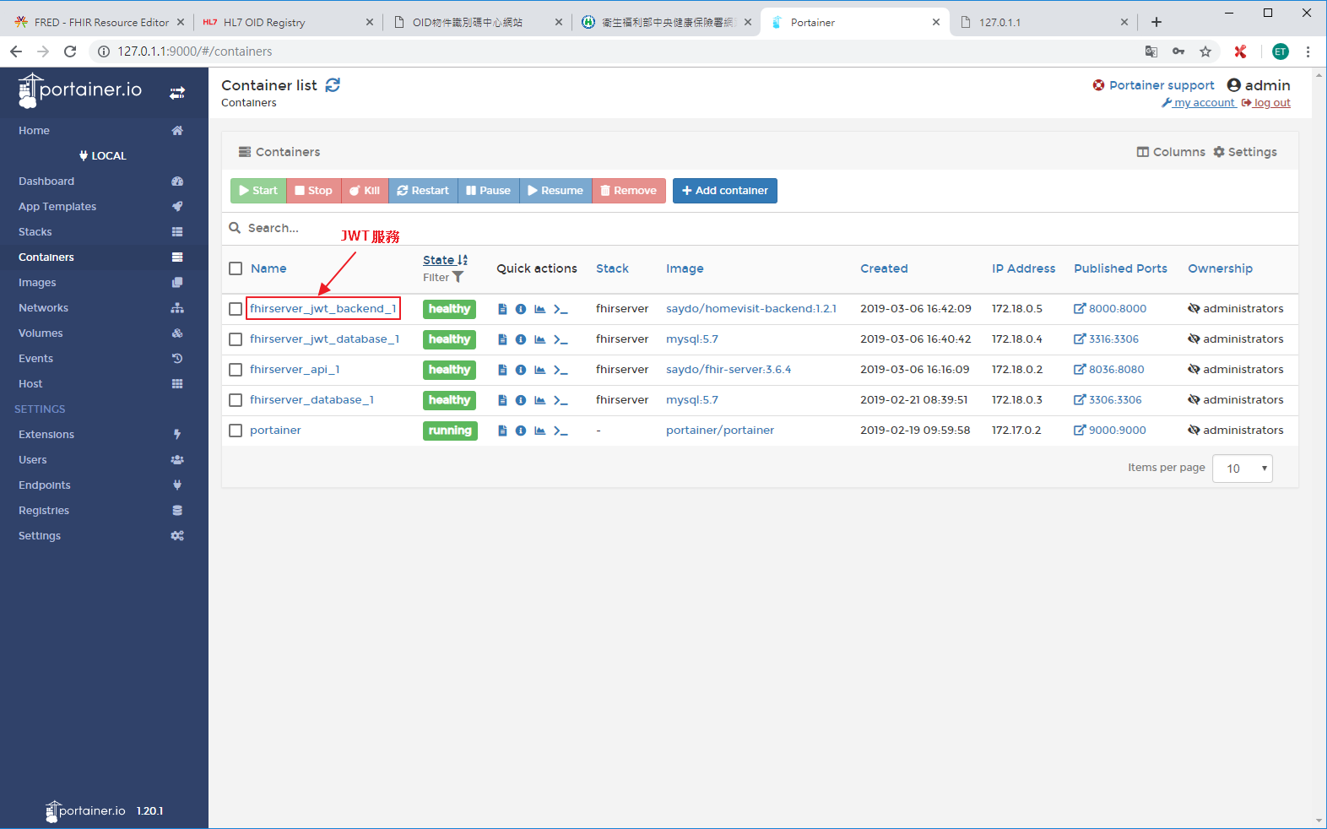
JWT服務
44

Slide 45

Postman
Postman是一個可以模擬 HTTP Request 的工具，其中包含常見的 HTTP 的請求方式，例如： GET 、POST、PUT、DELETE。
主要功能就是能夠快速的測試你的 API 是否能夠正常的請求資料，並得到正確的請求結果。
45

Slide 46
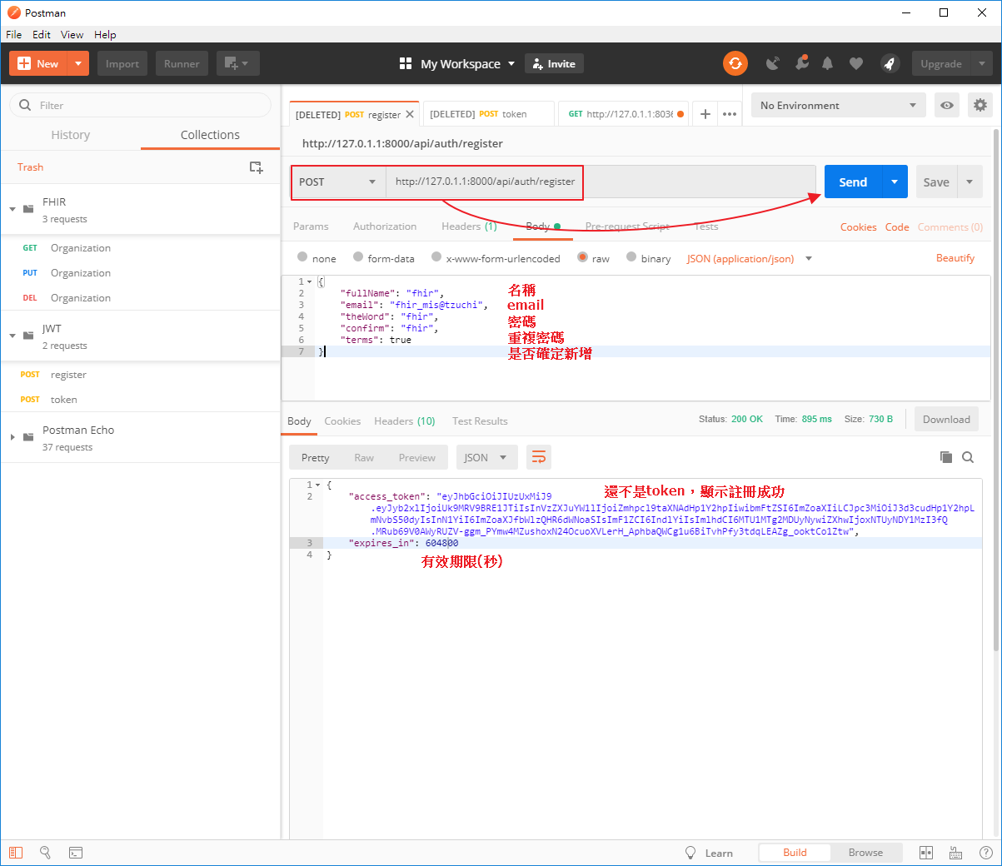
註冊帳號
46

Slide 47
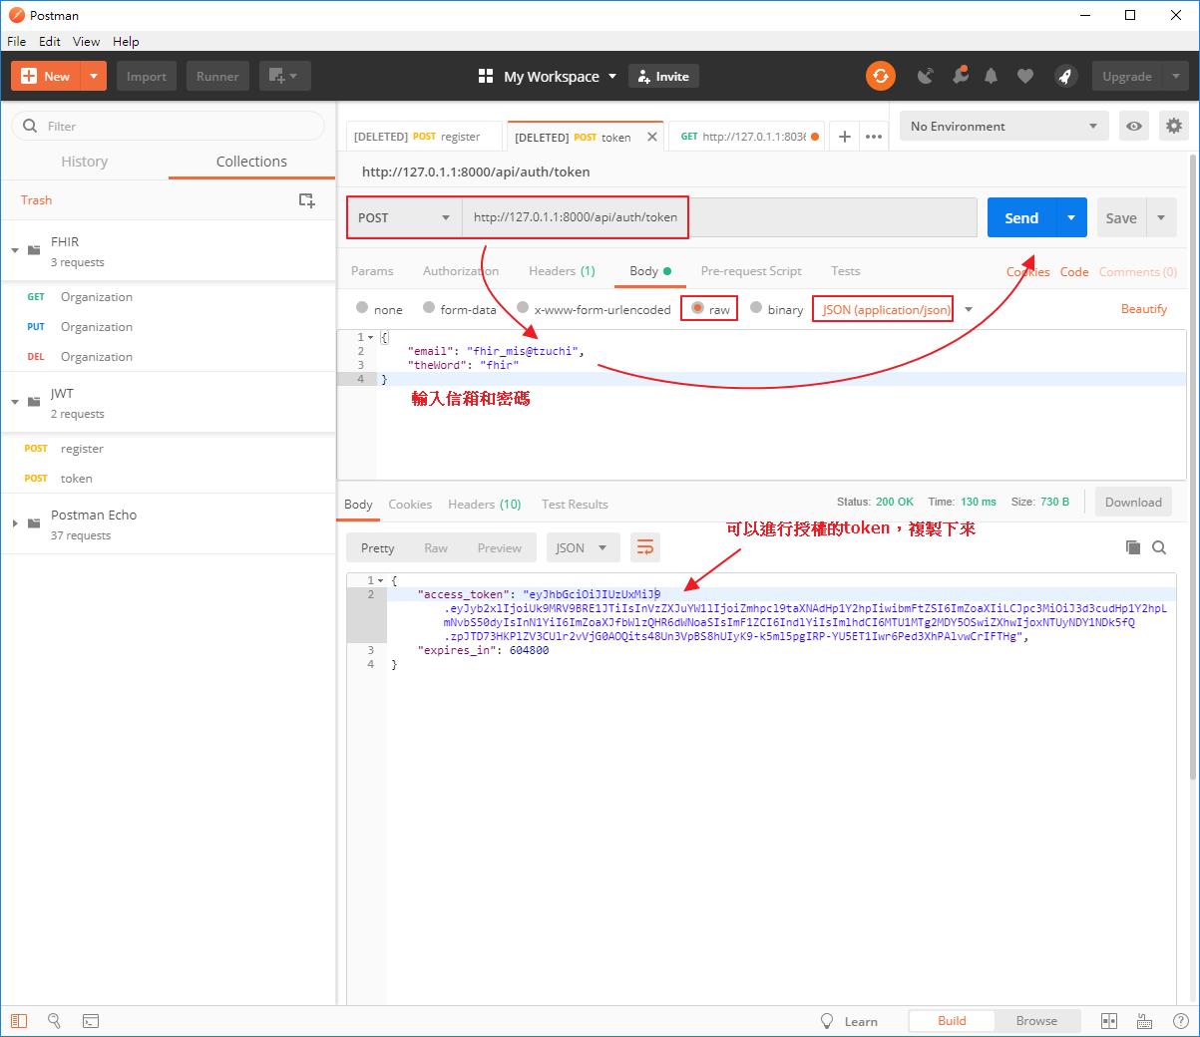
申請Token
47

Slide 48
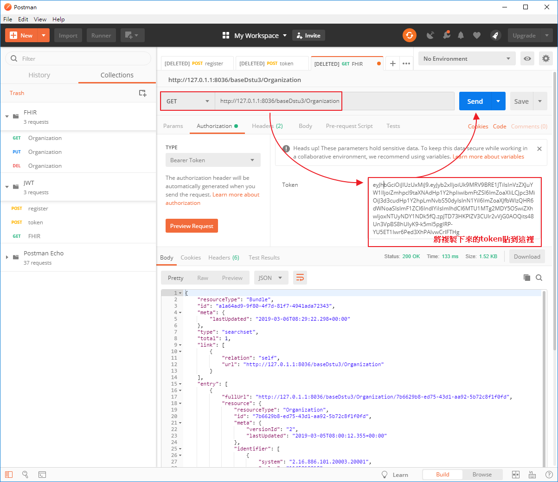
使用Token進入FHIR API 取得資料
48

Slide 49


NuGet
NuGet是一個自由開源軟體包管理系統。用於Microsoft開發平台。
為Visual Studio擴展，能夠簡化在Visual Studio項目中添加、更新和刪除庫的操作。

Slide 50
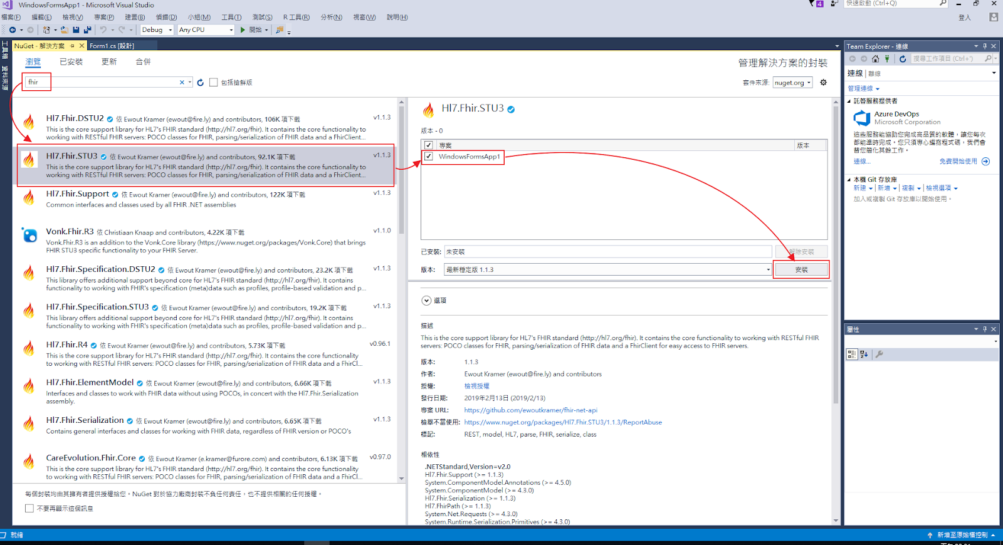
C# NuGet抓取FHIR相關套件
50

Slide 51
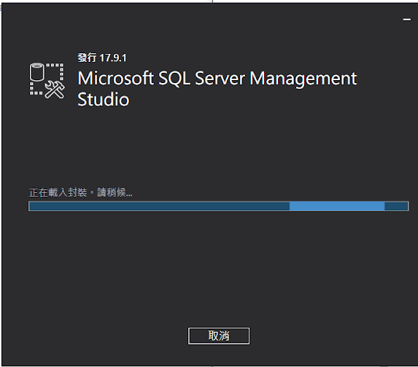

Microsoft SQL Server Management Studio(SSMS)
51

Slide 52
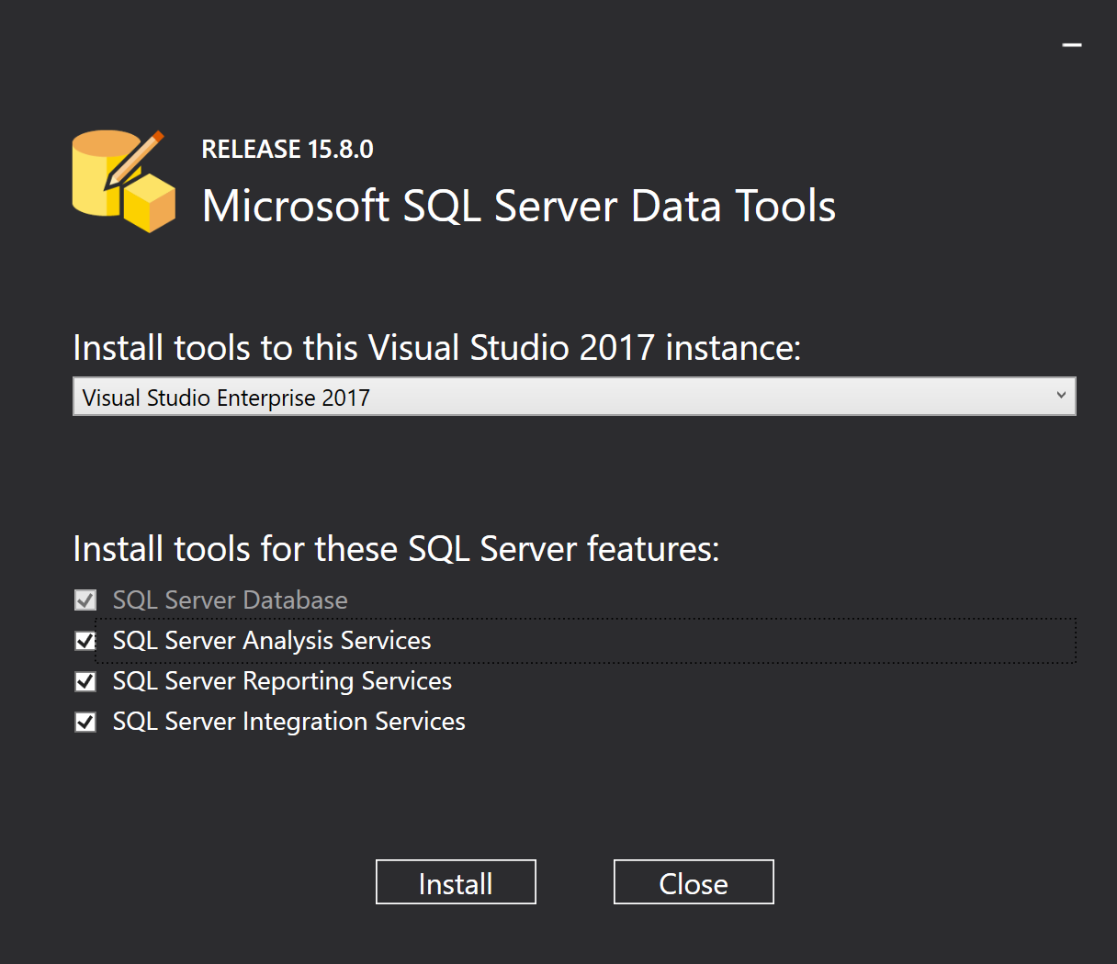
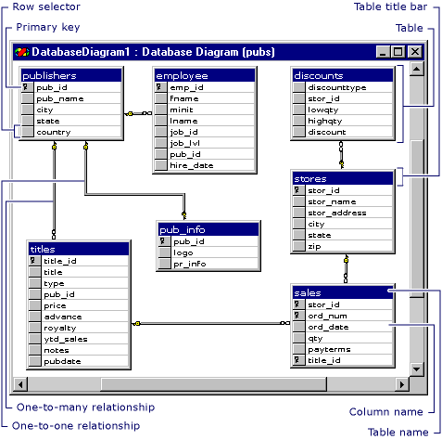
Microsoft SQL Server Data Tools(SSDT)
優點:關聯式圖表
52

Slide 53
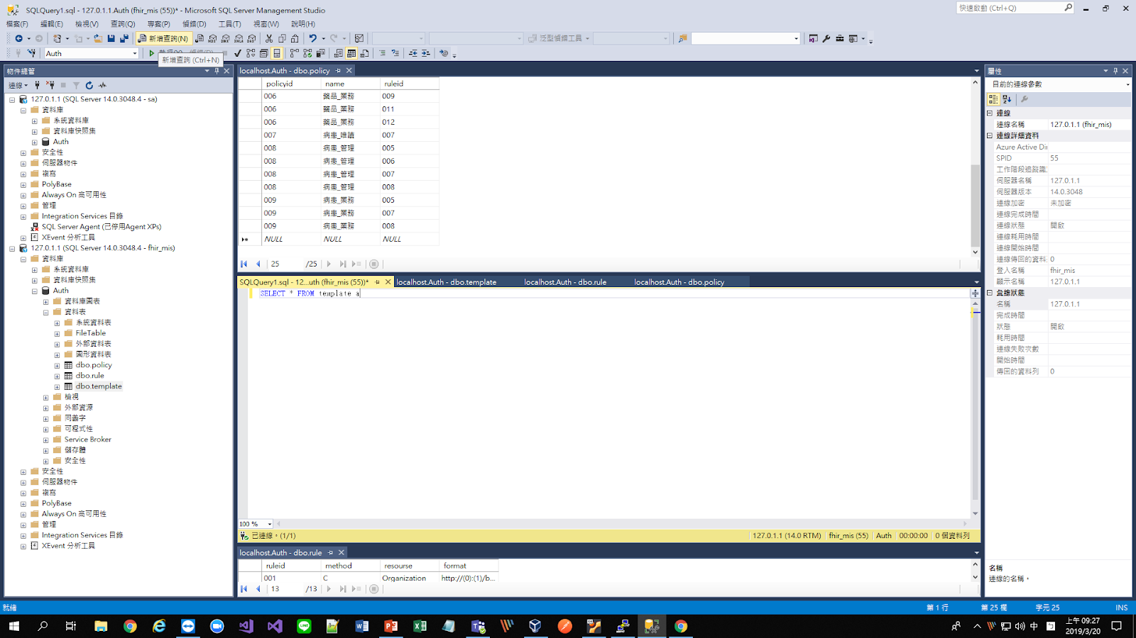
建立資料庫(SSMS)
53

Slide 54
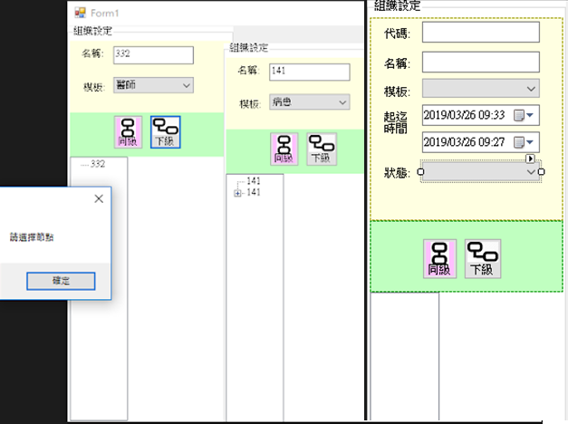
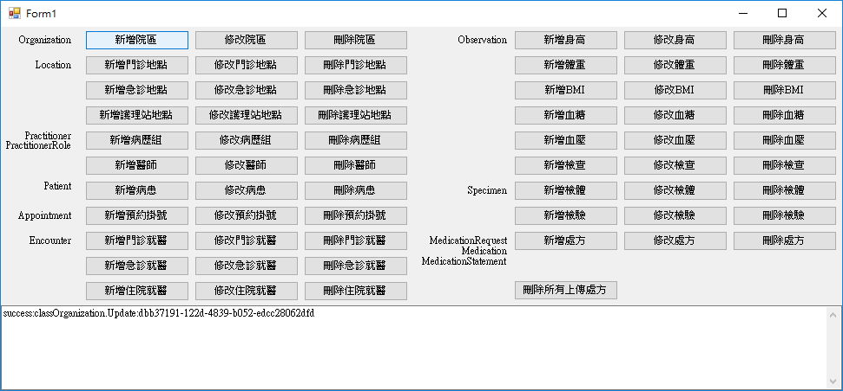
UI
54

Slide 55
PART 04
Spring Boot
broadcast & peer to peer
55

Slide 56

Spring Boot
Spring Boot是Spring的進階框架，Spring是Java平台的一個Full-stack軟體框架和依賴注入的實現，其核心功能可用於任何Java的應用，企業也愈來愈多再使用這項技術。
優點在於，能夠支援MVC、依賴注入、自動配置讓程式設計師能用短短一行指令，電腦自動會去抓取所需要的配置檔，更方便快速的開發系統及維護營運。
56

Slide 57

IntelliJ
IntelliJ IDEA是一種商業化銷售的Java整合式開發環境（Integrated Development Environment，IDE）工具軟體

Slide 58
broadcast
廣播:LINE群組
58

Slide 59
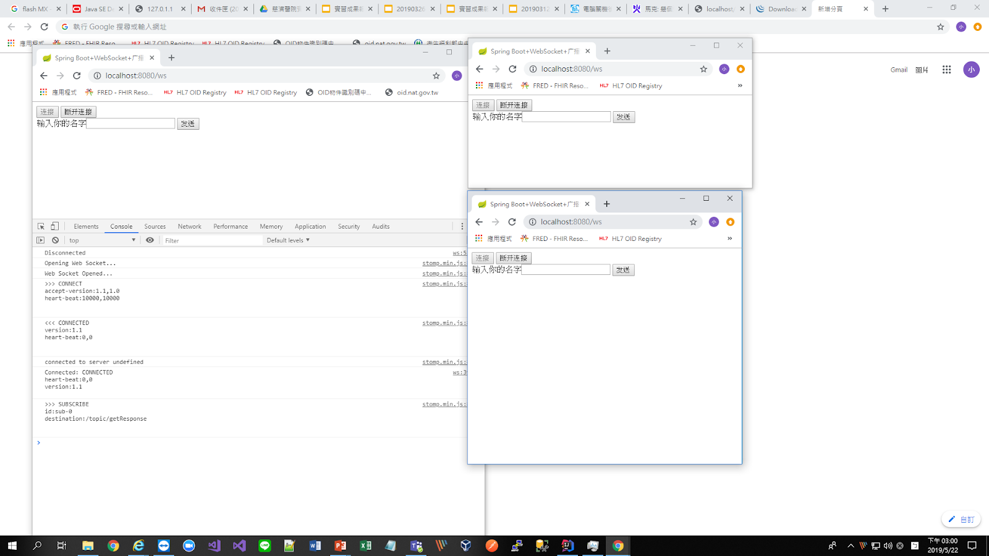
Broadcast-1
59

Slide 60
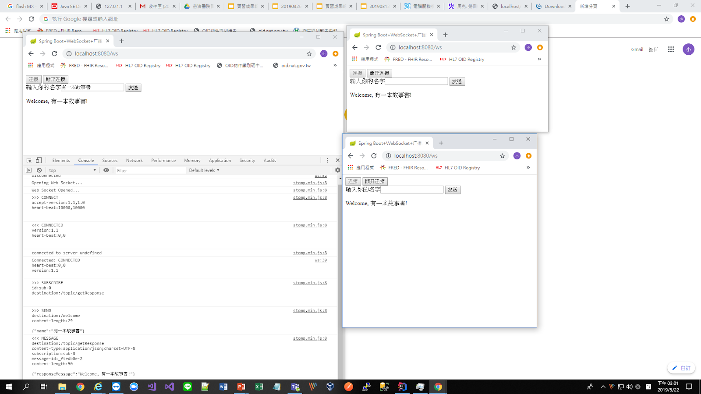
Broadcast-2
60

Slide 61
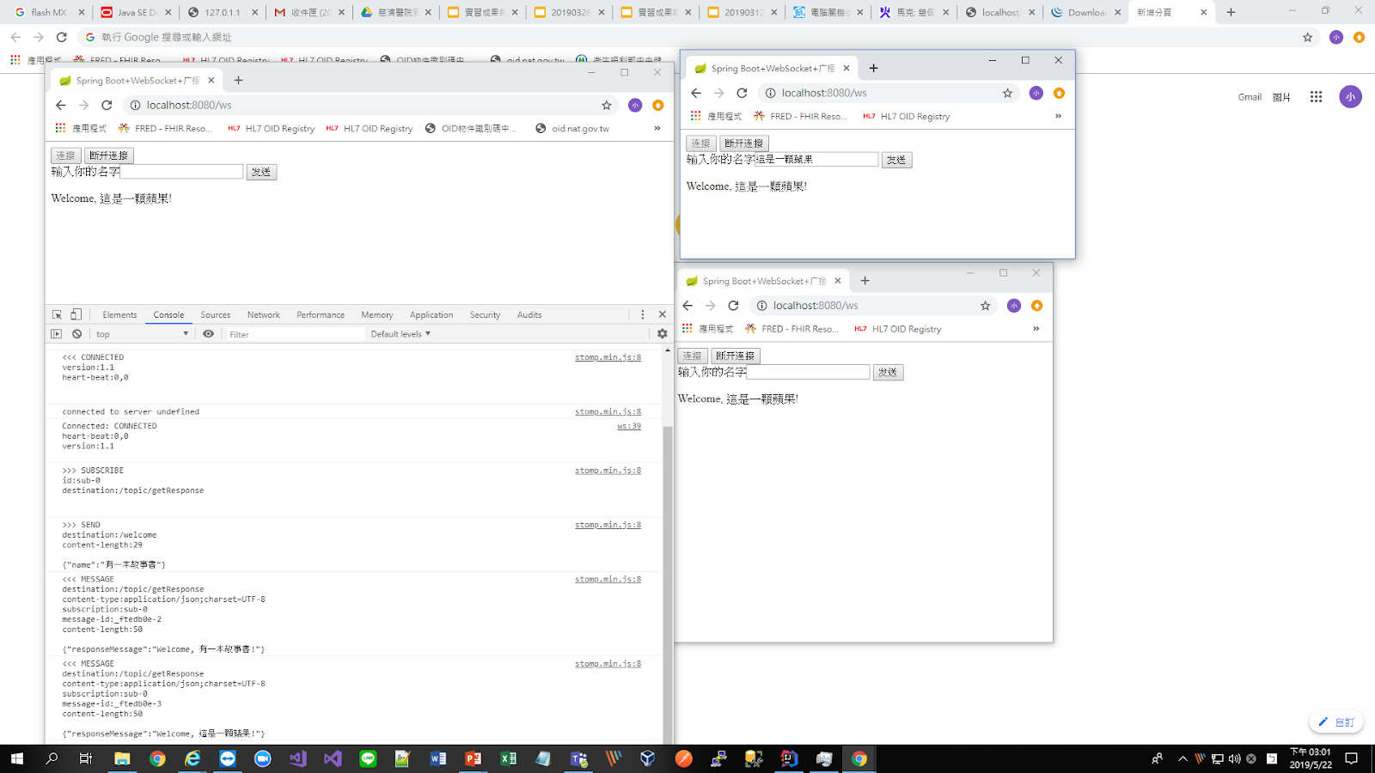
Broadcast-3
61

Slide 62
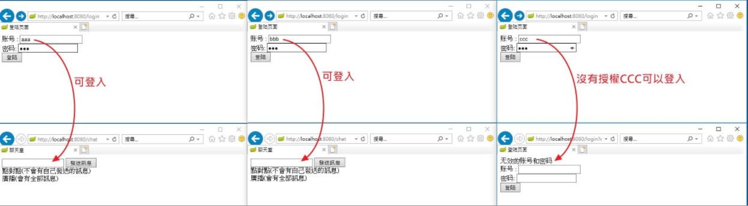
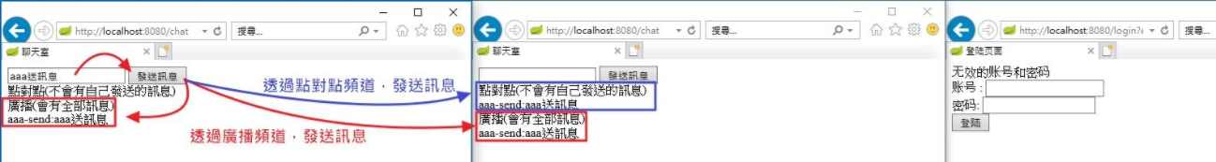
peer to peer(點對點)
62

Slide 63
PART 05
實習心得
心得分享
63

Slide 64
實習心得分享
64

Slide 65
2019/5/29
感謝各位的聆聽
Thanks for listening.
65

